Slide 1








WELCOME
to DIRECTORS!
Welkom!
Dobro došli!

Slide 2
De wereld van geografische informatie (en landkaarten)
De magie van kaarten: van een simpele luchtfoto naar slimme kaarten

Slide 3
Even terugkijken...

Slide 4
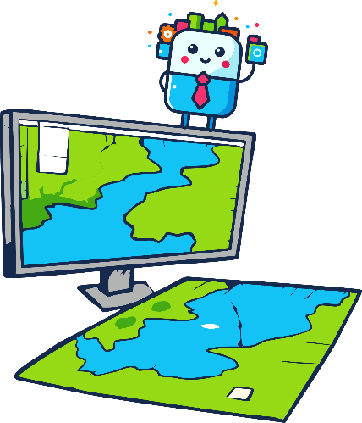
Wat is een GIS?
GIS zijn slimme kaarten op de computer
GIS
Geografisch
Informatie Systeem
Slimme digitale kaarten zijn bijzonder nuttig omdat ze kunnen worden doorzocht en gecombineerd met andere kaarten en data
Notes:
GIS is als een superslimme kaart. Gewone kaarten, zoals die op papier, geven alleen aan waar straten, gebouwen en parken zich bevinden. Maar een GIS-kaart kan nog veel meer laten zien! Hij kan je vertellen waar de dichtstbijzijnde winkel is, de kortste weg naar de speeltuin of zelfs de beste plek om te spelen

Slide 5
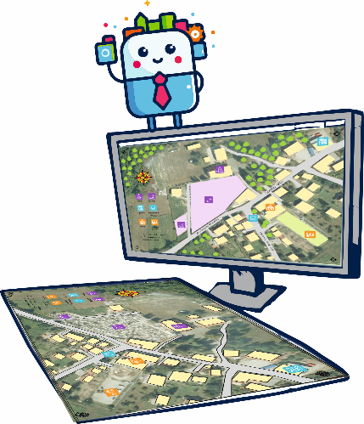
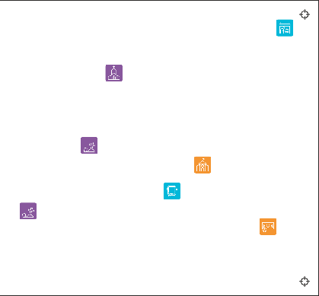
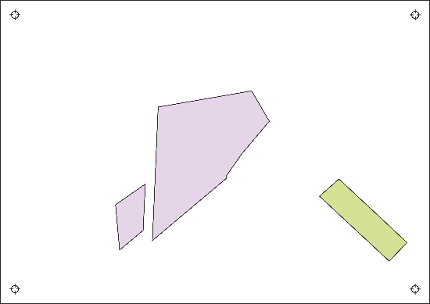
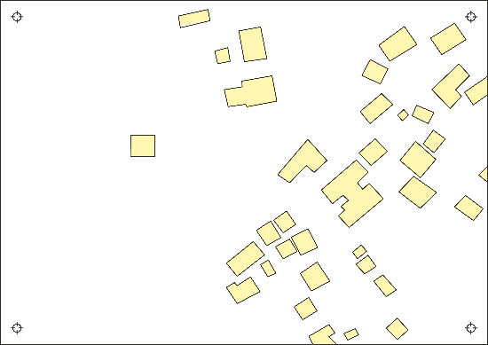
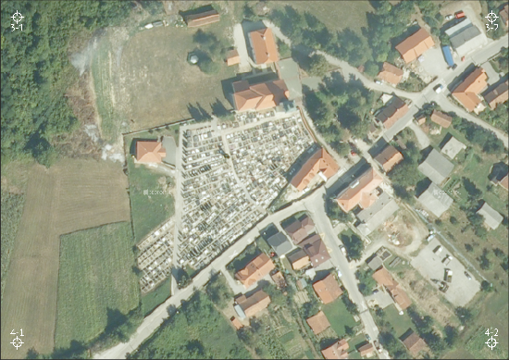
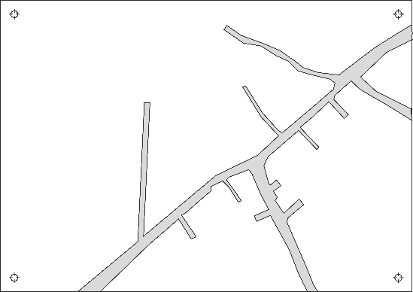
Hoe werkt GIS?
GIS
Geografisch
Informatie Systeem

Slide 6
Let’s make a map!

Slide 7
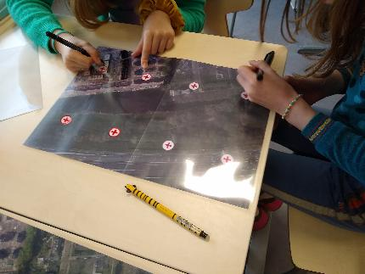
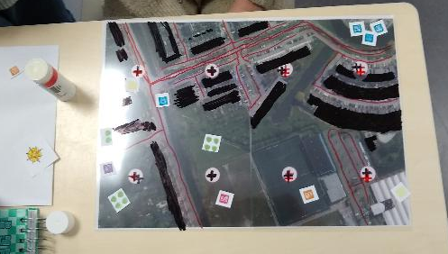

Slide 8
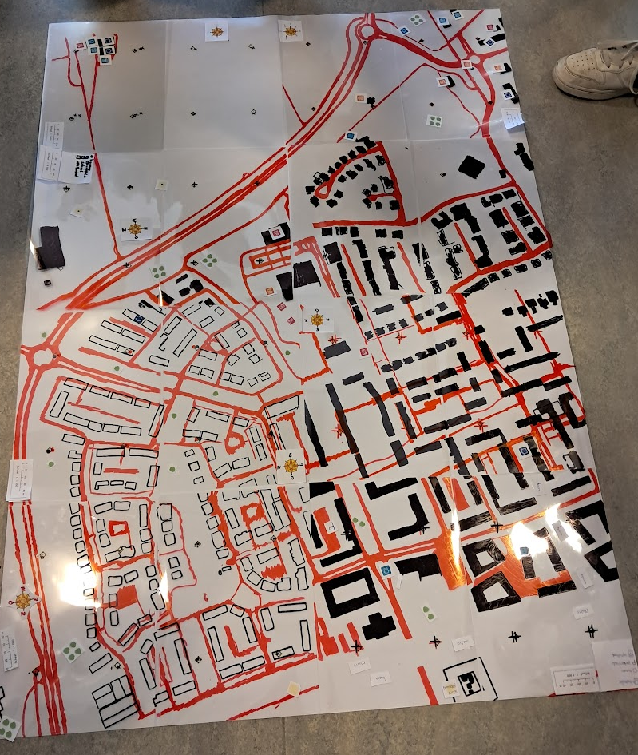
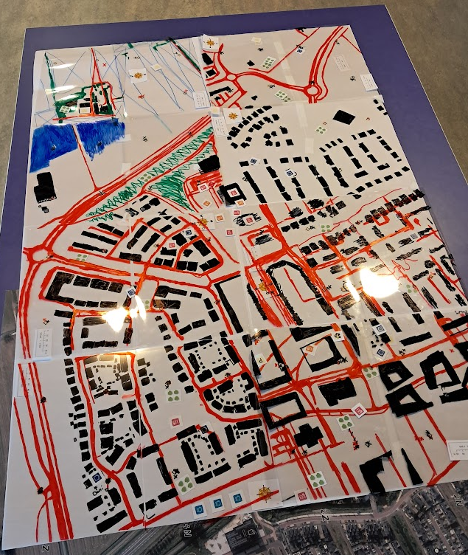
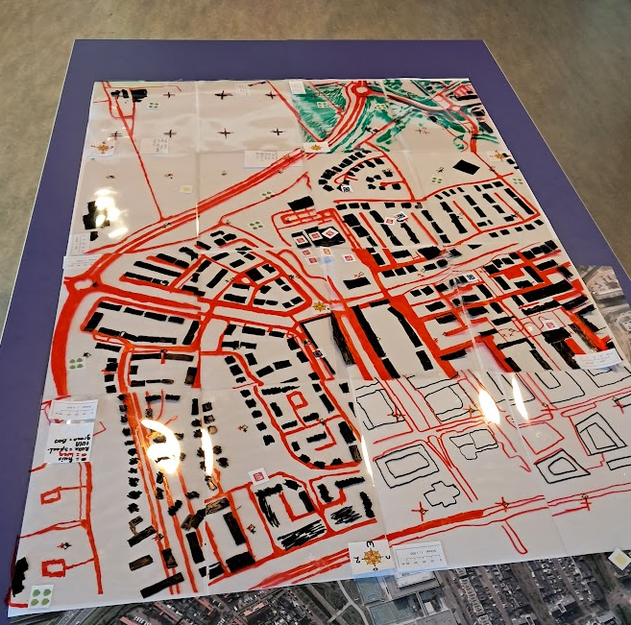
Het resultaat van Sessie 1

Slide 9
Escape
(class)room
Een zoektocht naar de vermiste leerkracht
👀

Slide 10
Waar is meester/ juffrouw X?
Voeg een foto van de vermiste persoon toe

Slide 11
Beste studenten, vandaag kruipen jullie in de huid van een detective! 🕵️‍♀️
PERSOON X is op mysterieuze wijze verdwenen en we hebben jouw hulp nodig om hem te vinden.
We gebruiken de slimme kaart 🗺️ en volgen de aanwijzingen om zijn laatste locatie te ontdekken.
Toon je detectivevaardigheden 🔍, analyseer de gegevens van de kaart en help ons dit grote mysterie op te lossen!
De eerste aanwijzing ligt al op je te wachten... ben jij er klaar voor? 💡

Slide 12


Code of the app is here:
https://mixalismix-dr.github.io/Directors/

Slide 13
Missie fase 1: kraak de code!

Slide 14
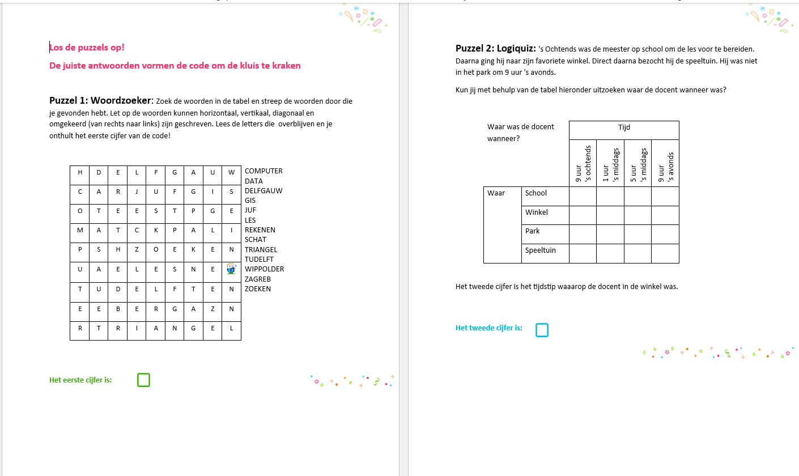

Slide 15
De antwoorden

Slide 16

Eerste cijfer
HET GETAL IS EEN
1

Slide 17
Tweede cijfer
Wanneer was de docent in de winkel? |  | Tijd
 |  | 9:00 uur ‘s ochtend | 1:00 uur ‘s middag | 5 uur ‘s middag | 9 uur ‘s avonds
Waar | School | X | - | - | -
 | Winkel | - | - | X | -
 | Park | - | X | - | -
 | Speeltuin | - | - | - | X
5

Slide 18
Het derde cijfer
Markeer de juiste antwoorden. Voeg de cijfers voor de juiste antwoorden toe en je krijgt het derde cijfer van de code!
Wat betekent de afkorting GIS?
1) Globaal zoeksysteem - perfect voor het vinden van verloren sokken over de hele wereld
2) Grafisch interactief systeem - computertekensysteem
3) Geografisch Informatiesysteem – een systeem dat kaarten helpt slimmer te zijn dan wij
Wat doet een GIS?
1) Het helpt ons gewone foto's te begrijpen
2) Het wordt gebruikt om tekeningen te maken
3) Het helpt ons gegevens te begrijpen die verband houden met plaatsen
Wat betekent overlappende kaartlagen?
1) Een kaart met kledinglagen, klaar voor alle weersomstandigheden
2) Dat de kaart geheime niveaus voor superspelers verbergt
3) Het combineren van verschillende soorten gegevens op één kaart, zoals wegen en huizen
3+3+3 = 9

Slide 19

Het vierde cijfer
1
9
2
8
3
4
6
4
5

Slide 20
1
5
9
4
Code of the app is here:
https://mixalismix-dr.github.io/Directors/

Slide 21
Waar is meester/ juffrouw X ?
Voeg een foto van de vermiste persoon toe

Slide 22
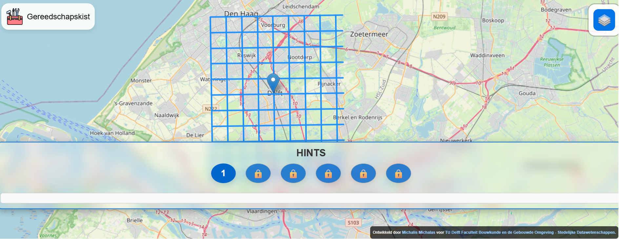
Selecteer het vierkant waar de school staat

Slide 23
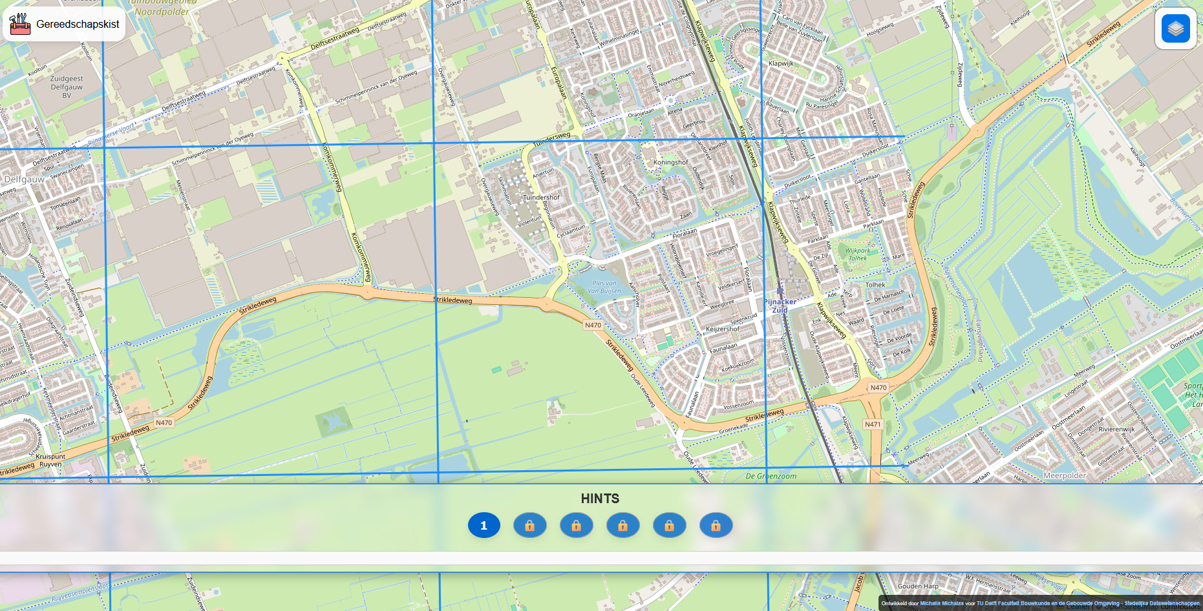
Missie 2: beantwoord de vragen op de DIRECTORs site om een stapje dichterbij te komen
De stappen worden door de GIS applicatie gegeven via hints.
HINTS

Slide 24
Gereedschapskist en kaartlagen
Kaartlagen
Gereedschapskist

Slide 25
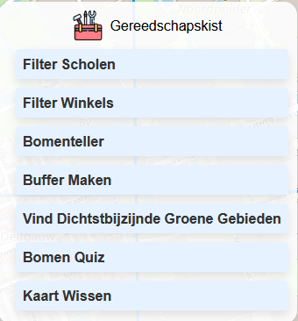
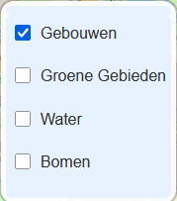
Gereedschapskist en kaartlagen

Slide 26
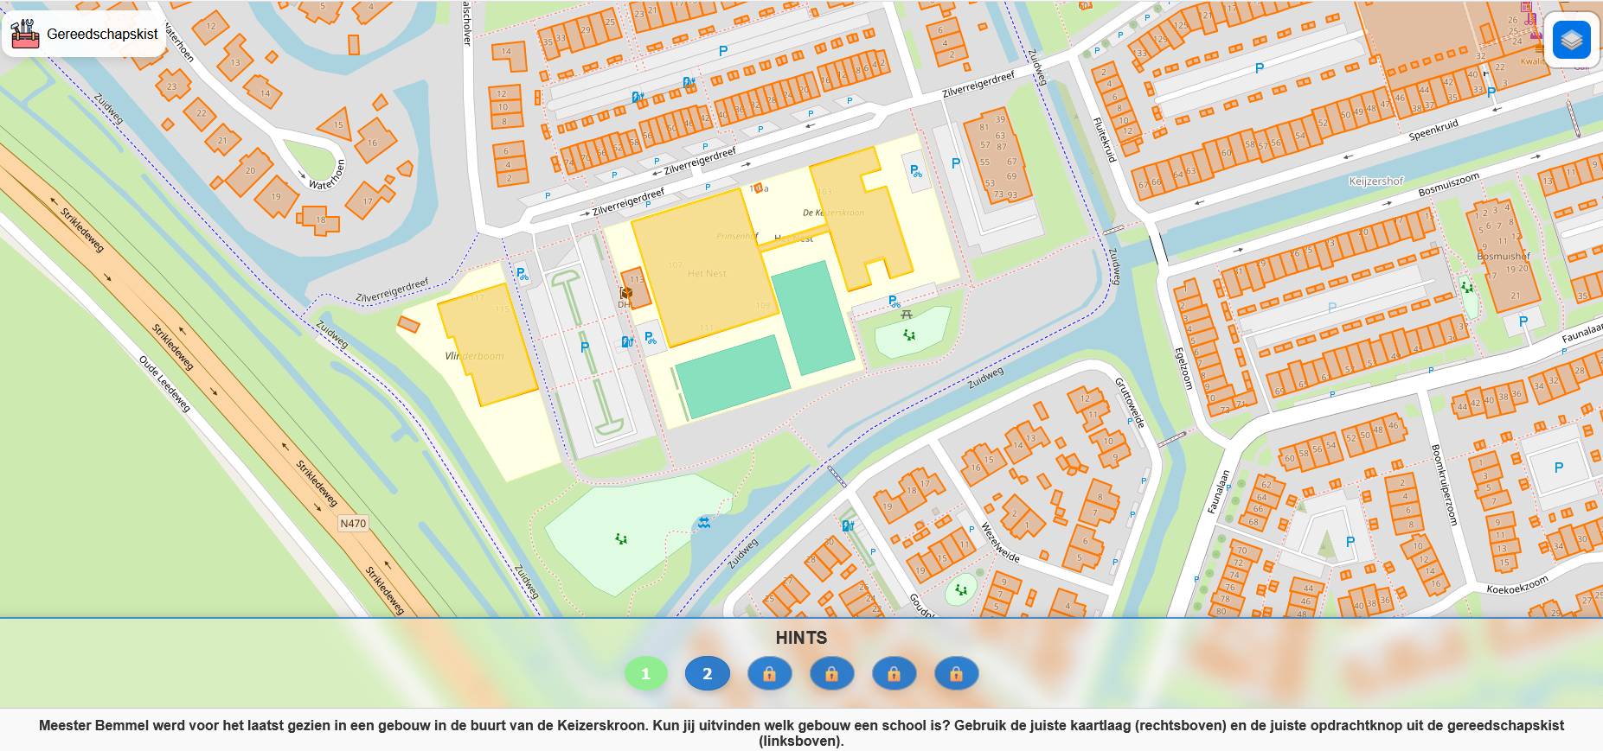
Hint 1: Filter scholen

Slide 27
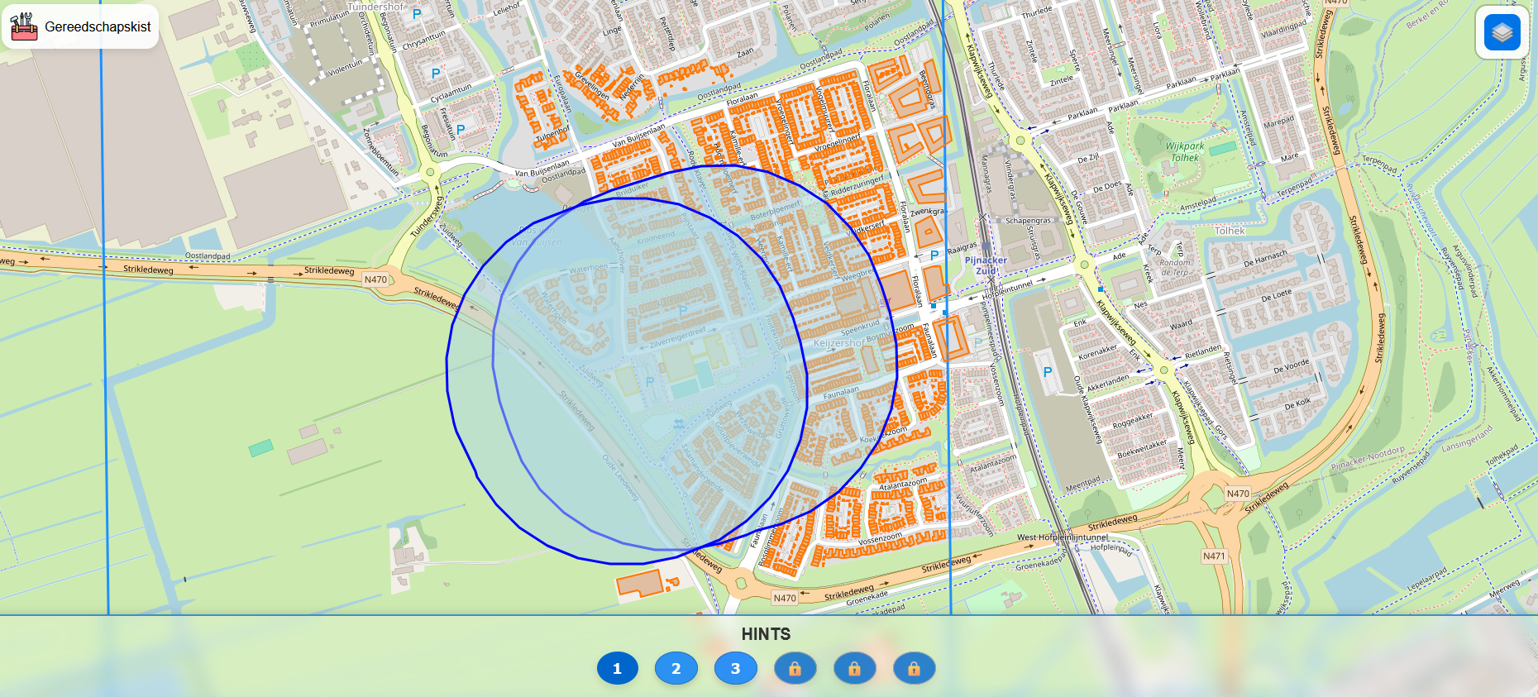
Hint 2: Buffer operatie: zone van 300 meter om de school

Slide 28
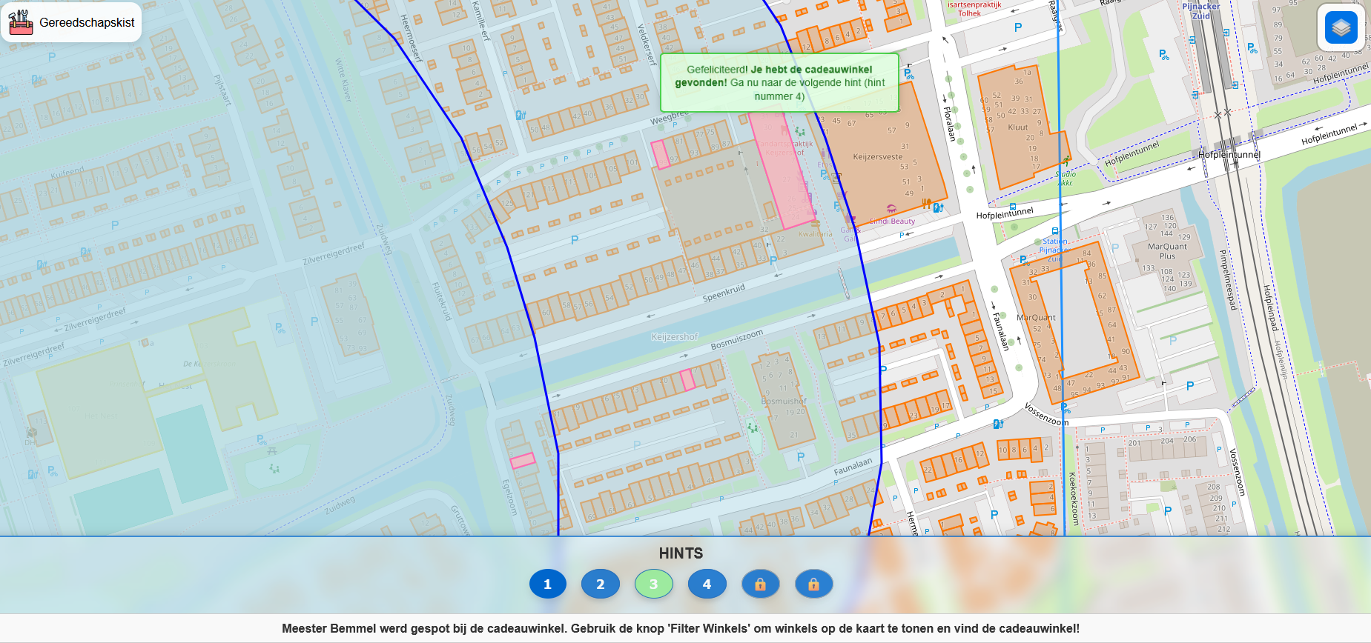
Hint 3: gezien bij een cadeauwinkel binnen de 300 meter zone

Slide 29
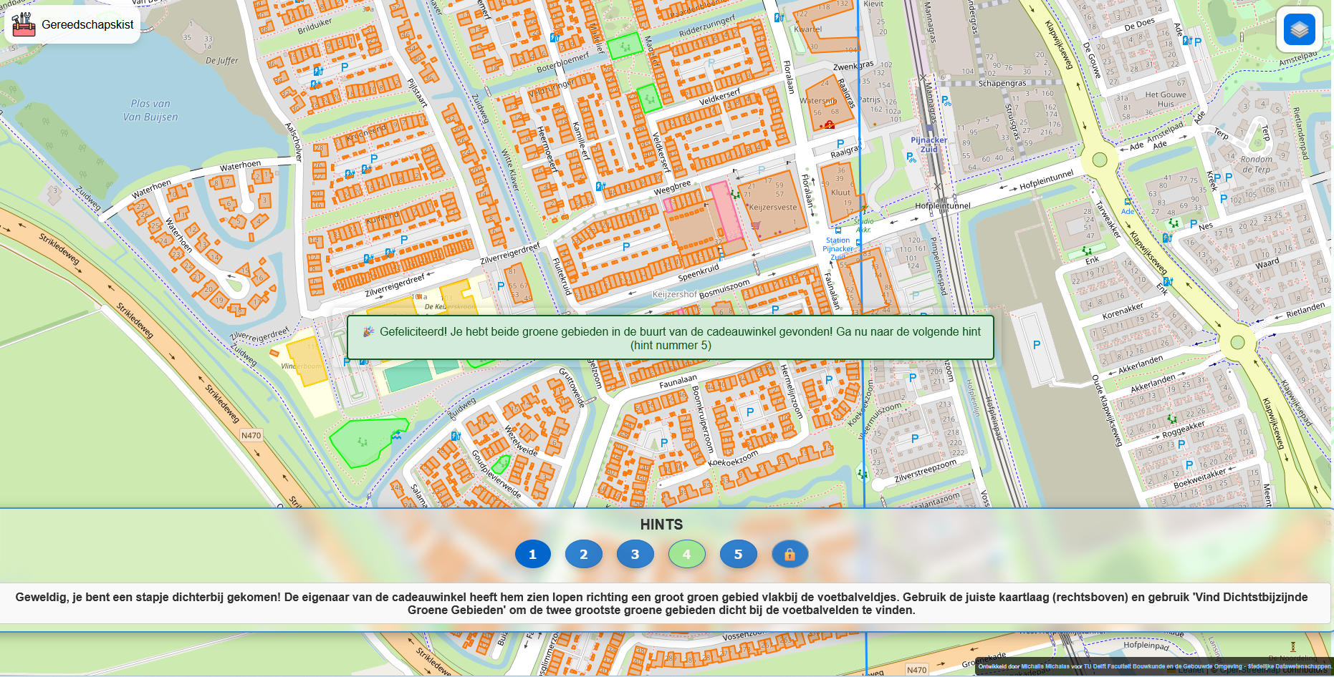
Hint 4: groene gebieden

Slide 30
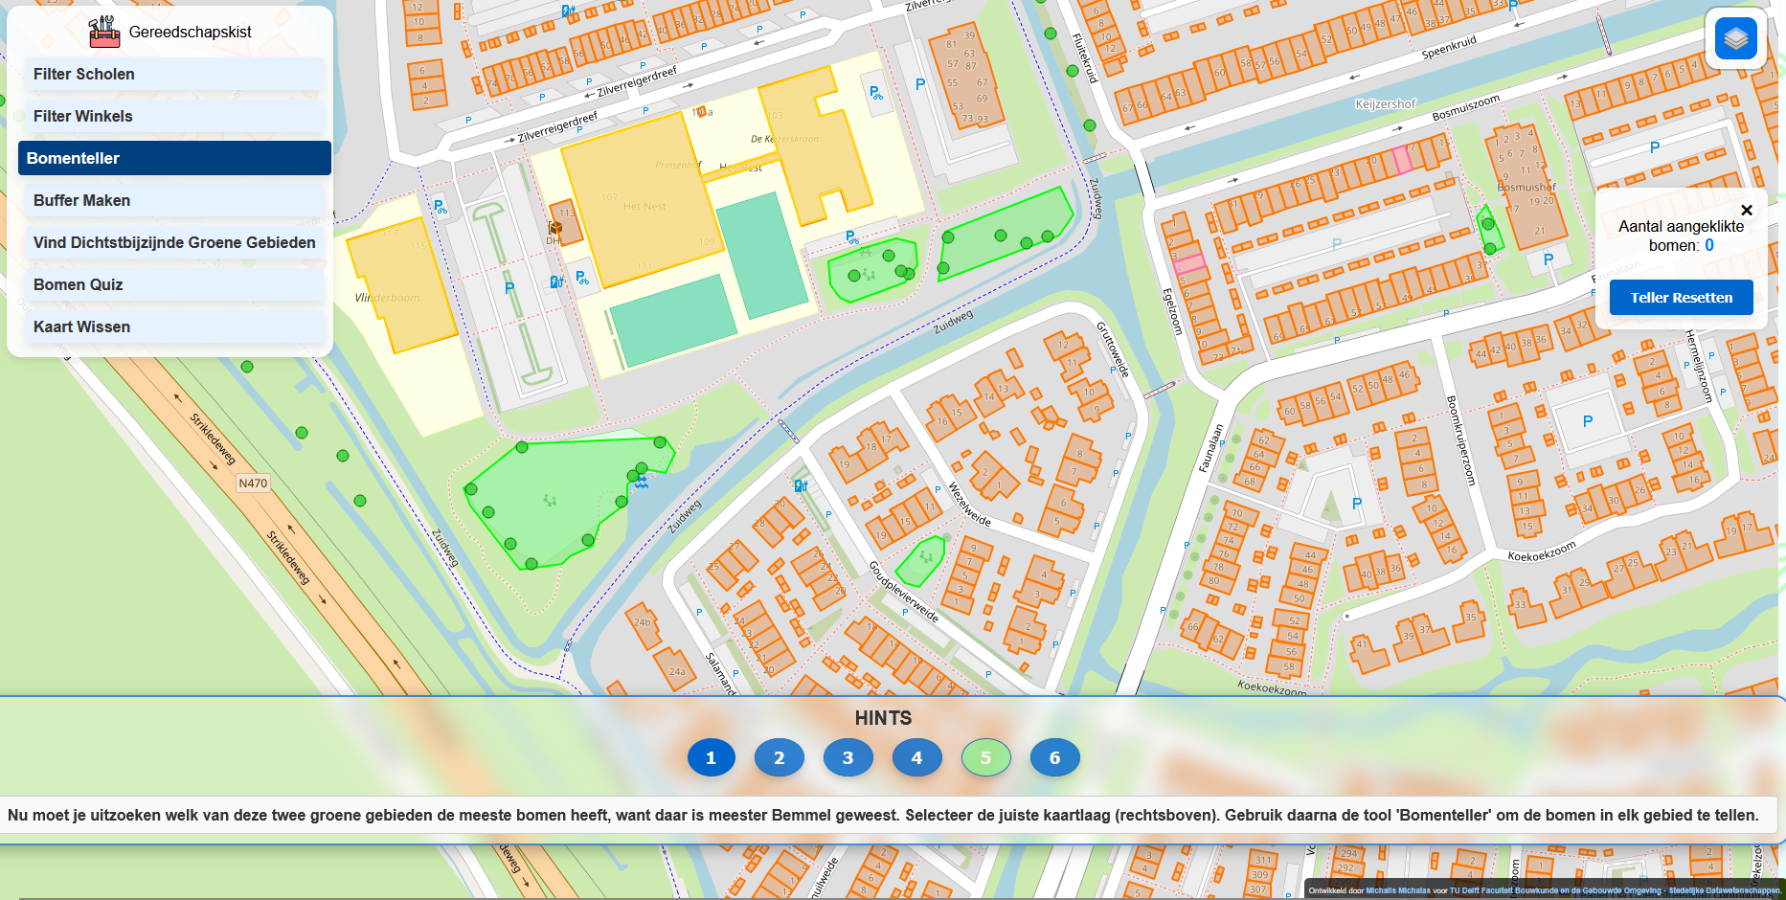
Hint 5: meeste bomen in een gebied

Slide 31
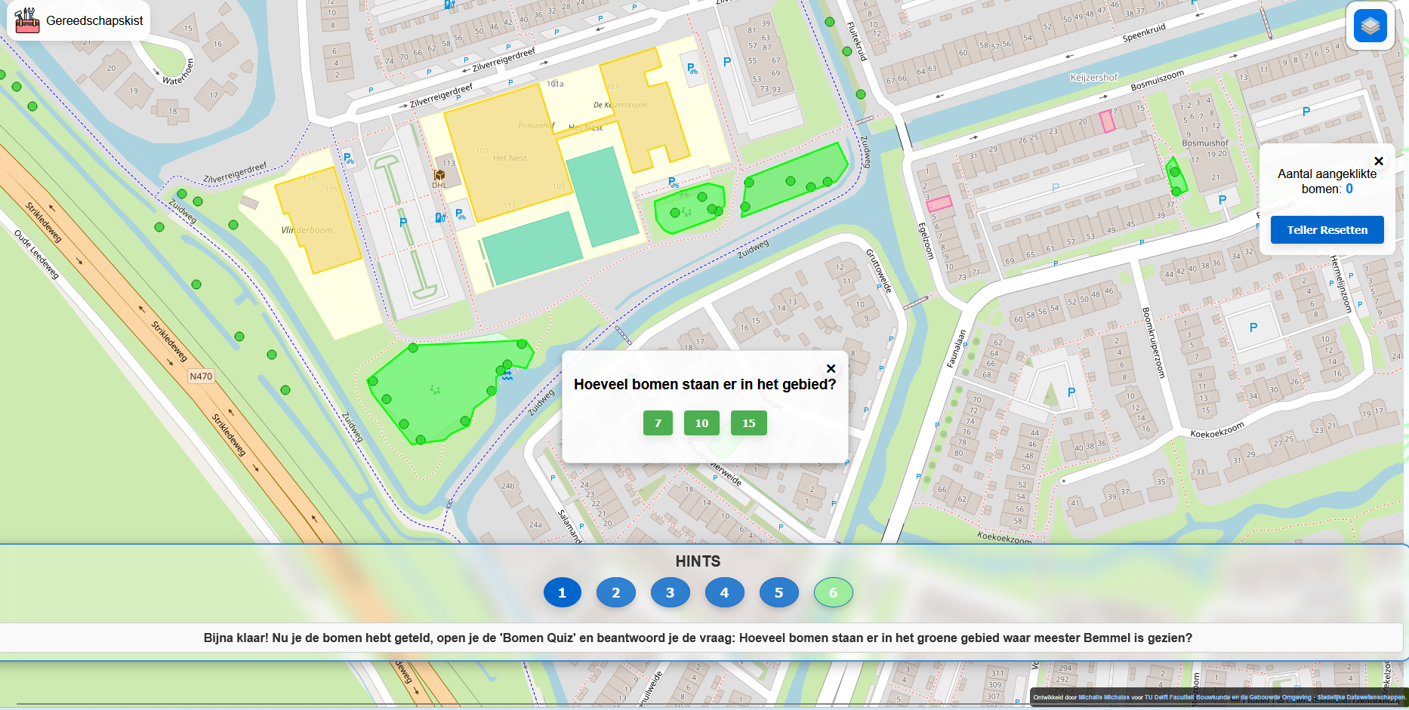
Hint 6: aantal bomen in dat gebied

Slide 32
Missie fase 3: vind X
X zou volgens onze informatie op de locatie met de volgende coördinaten moeten zijn:
N52.002490, E4.437897
of
52.002490, 4.437897
Gebruik de GPS functie op een telefoon om de meester te vinden.

Slide 33
In openstreetmaps (https://osm.org)
Zoek naar de locatie met de coördinaten:
52.002490, 4.437897
LET OP: zet de punten en komma’s op de juiste plaats!

Slide 34
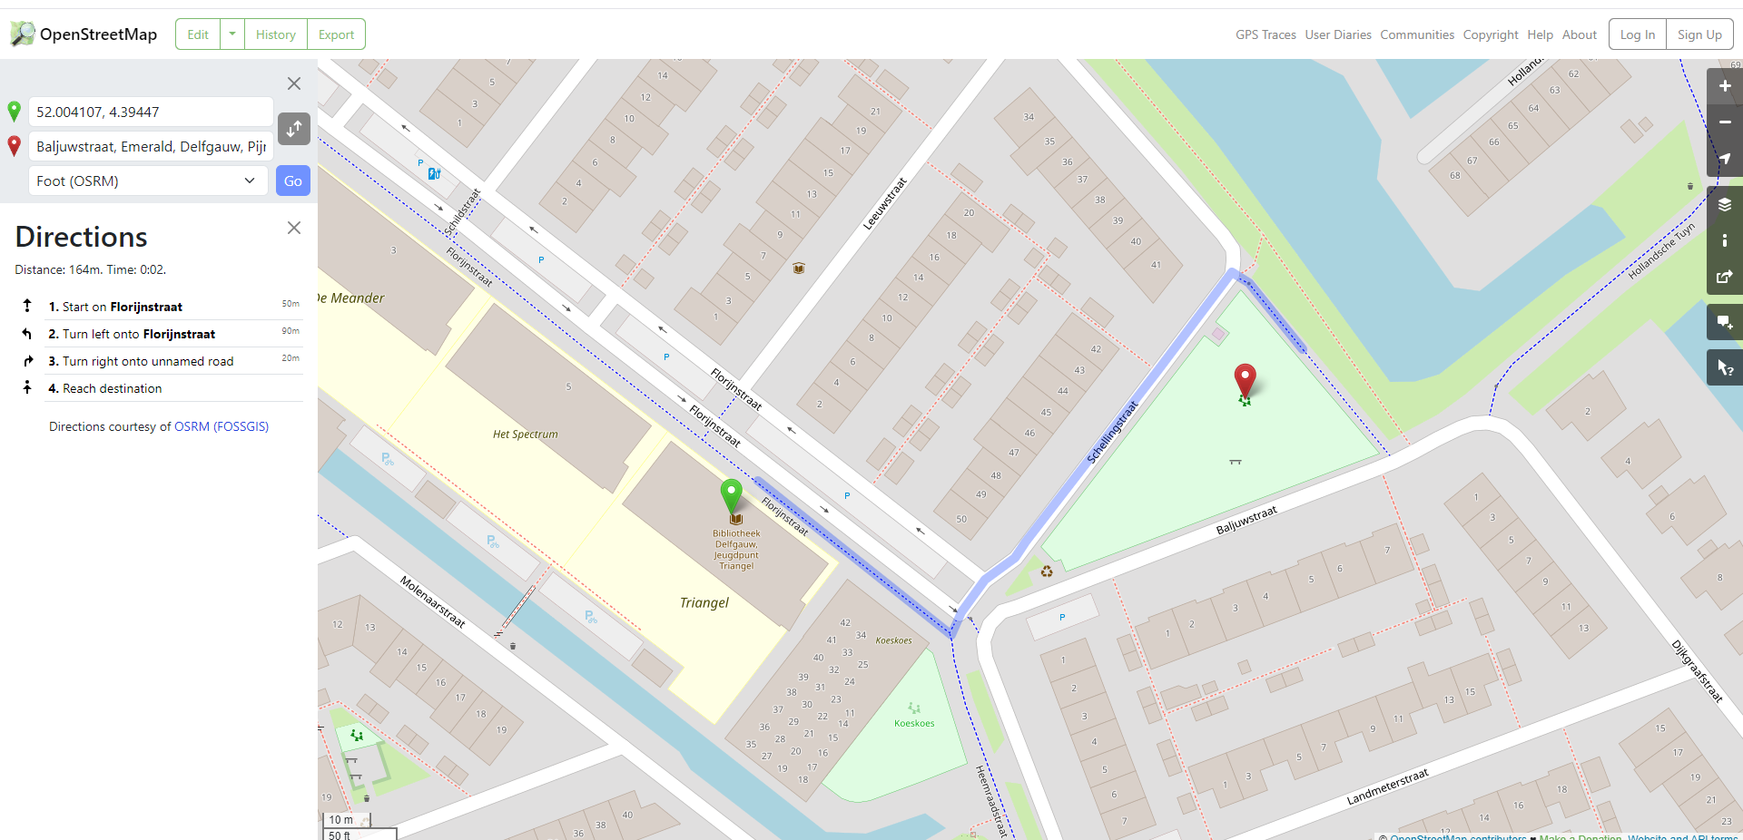
In openstreetmap (osm.org)
52.002490, 4.437897

Slide 35
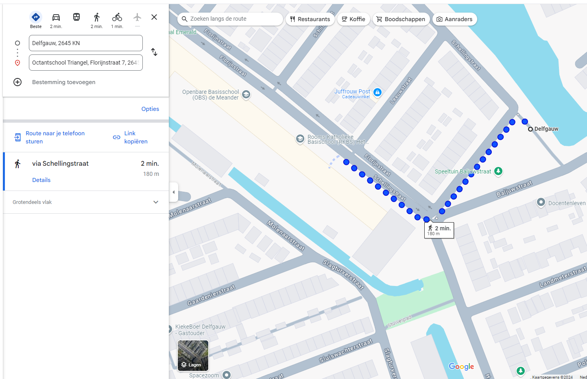
In googlemaps (https://maps.google.com)
52.002490, 4.437897

Slide 37

Ai detectives wat een pech
XXX is hier geweest maar is er nu niet meer. Hij is een minuut geleden gezien op de locatie met de volgende coördinaten:
N 52.003465 E 4.438827
of
52.003465, 4.438827

Slide 38
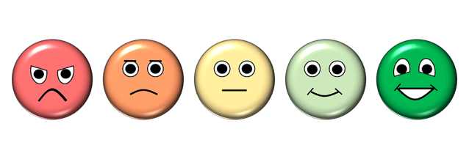
Zo... wat vonden jullie van de workshop?

Slide 39



Dank jullie wel! 🎉
www.kidsdirectors.eu
This project has been co-funded with support from the European Commission. This publication [communication] and all its contents reflect the views only of the author, and the Commission cannot be held responsible for any use which may be made of the information contained therein. [Erasmus+ Project 2023-1-NL01-KA210-SCH-000157821 DIgital data-dRiven EduCaTion fOR kidS]

Slide 40




Contact informatie:
DIRECTORSproject
Bastiaan van Loenen
b.vanloenen@tudelft.nl
TU Delft, Faculteit Bouwkunde
Hendrik Ploeger
h.d.ploeger@tudelft.nl
TU Delft, Faculteit Bouwkunde
info@kidsdirectors.eu
www.kidsdirectors.eu
This project has been co-funded with support from the European Commission. This publication [communication] and all its contents reflect the views only of the author, and the Commission cannot be held responsible for any use which may be made of the information contained therein. [Erasmus+ Project 2023-1-NL01-KA210-SCH-000157821 DIgital data-dRiven EduCaTion fOR kidS]

